Slide 1
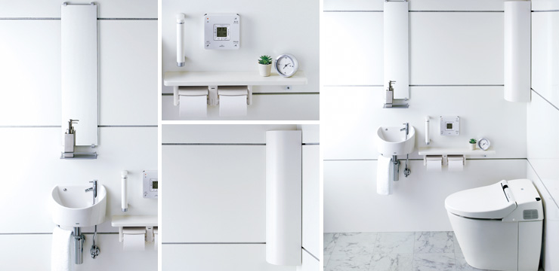
璞真建設-璞真之道

Slide 2
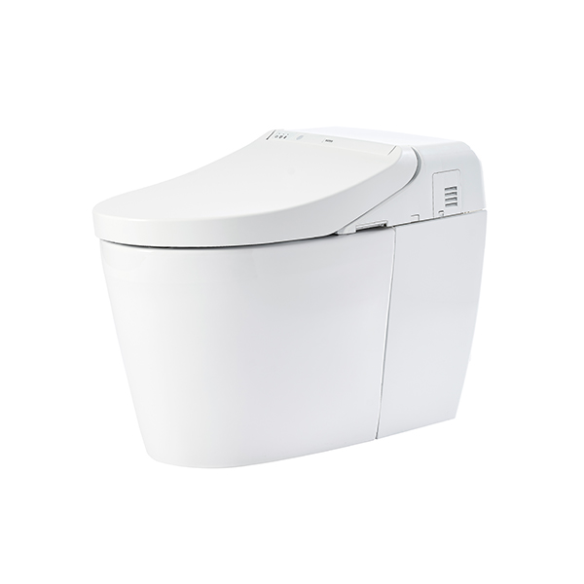
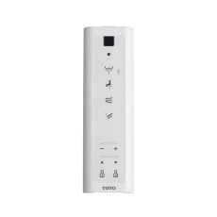

CES999T
尺 寸 : W383xD693xH511mm
洗凈水量 : 4.8L / 3.0L
排水距離 : 305~405mm
洗淨方式 : 龍捲式
電 壓 : 110V
ＮＥＯＲＥＳＴ編
Notes:
（参考）
先日のジャパン建材“需要動向調査（全国の約２５００社の木建販売店・
工務店聞き取り調査）”データでは、
タンクレストイレ（ローシルエット便器）が売上が伸びると思う商品の第７位に初めてランクインしました。
・１位：床暖房
・２位：無垢フロアー
・３位：２４時間喚起システム
・４位：無垢内装材
・５位：高級サイディング
・６位：システムキッチン
・７位：タンクレストイレ（ローシルエット便器）
・８位：ユニットバス
・９位：ネダノン
・10位：針葉樹合板

Slide 3
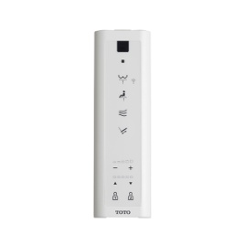
流線型設計能夠創造寬廣的視覺空間
ＮＥＯＲＥＳＴ編
Notes:
（参考）
先日のジャパン建材“需要動向調査（全国の約２５００社の木建販売店・
工務店聞き取り調査）”データでは、
タンクレストイレ（ローシルエット便器）が売上が伸びると思う商品の第７位に初めてランクインしました。
・１位：床暖房
・２位：無垢フロアー
・３位：２４時間喚起システム
・４位：無垢内装材
・５位：高級サイディング
・６位：システムキッチン
・７位：タンクレストイレ（ローシルエット便器）
・８位：ユニットバス
・９位：ネダノン
・10位：針葉樹合板

Slide 4
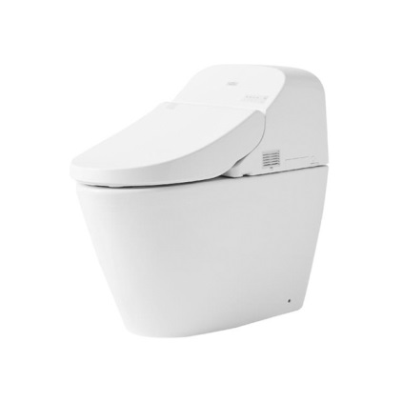
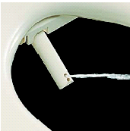
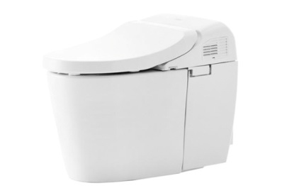
瞬間加熱式給水
■給水加熱方式（示意圖）
儲水加熱式
熱交換器
水箱
加熱器
瞬間加熱式
ＮＥＯＲＥＳＴ編
Notes:
（参考）
先日のジャパン建材“需要動向調査（全国の約２５００社の木建販売店・
工務店聞き取り調査）”データでは、
タンクレストイレ（ローシルエット便器）が売上が伸びると思う商品の第７位に初めてランクインしました。
・１位：床暖房
・２位：無垢フロアー
・３位：２４時間喚起システム
・４位：無垢内装材
・５位：高級サイディング
・６位：システムキッチン
・７位：タンクレストイレ（ローシルエット便器）
・８位：ユニットバス
・９位：ネダノン
・10位：針葉樹合板

Slide 5
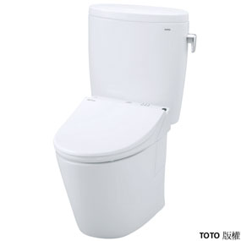
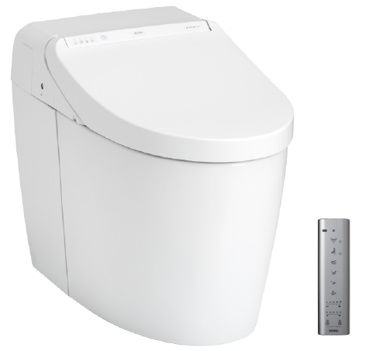
728mm
693mm
縮短長度，輕巧造型設計，又能坐得更舒適

Slide 6
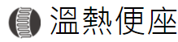
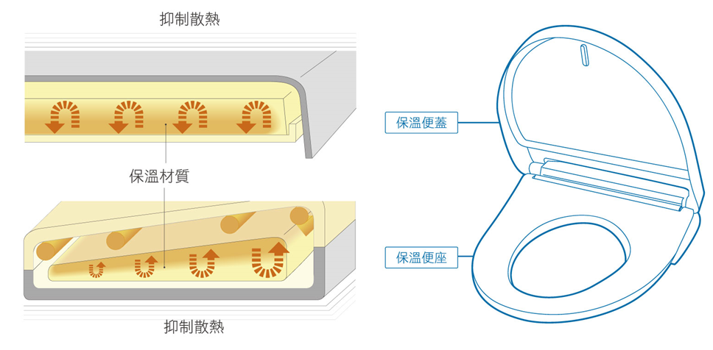
雙層保溫便座
  便座與便蓋均使用了特殊保溫材質，雙層保溫的設計能有效鎖著熱度，即使在寒冬也能好溫暖可以用得舒服，也不用擔心
  耗費過多電力，兼顧舒適與節能。
ＮＥＯＲＥＳＴ編
Notes:
（参考）
先日のジャパン建材“需要動向調査（全国の約２５００社の木建販売店・
工務店聞き取り調査）”データでは、
タンクレストイレ（ローシルエット便器）が売上が伸びると思う商品の第７位に初めてランクインしました。
・１位：床暖房
・２位：無垢フロアー
・３位：２４時間喚起システム
・４位：無垢内装材
・５位：高級サイディング
・６位：システムキッチン
・７位：タンクレストイレ（ローシルエット便器）
・８位：ユニットバス
・９位：ネダノン
・10位：針葉樹合板

Slide 7

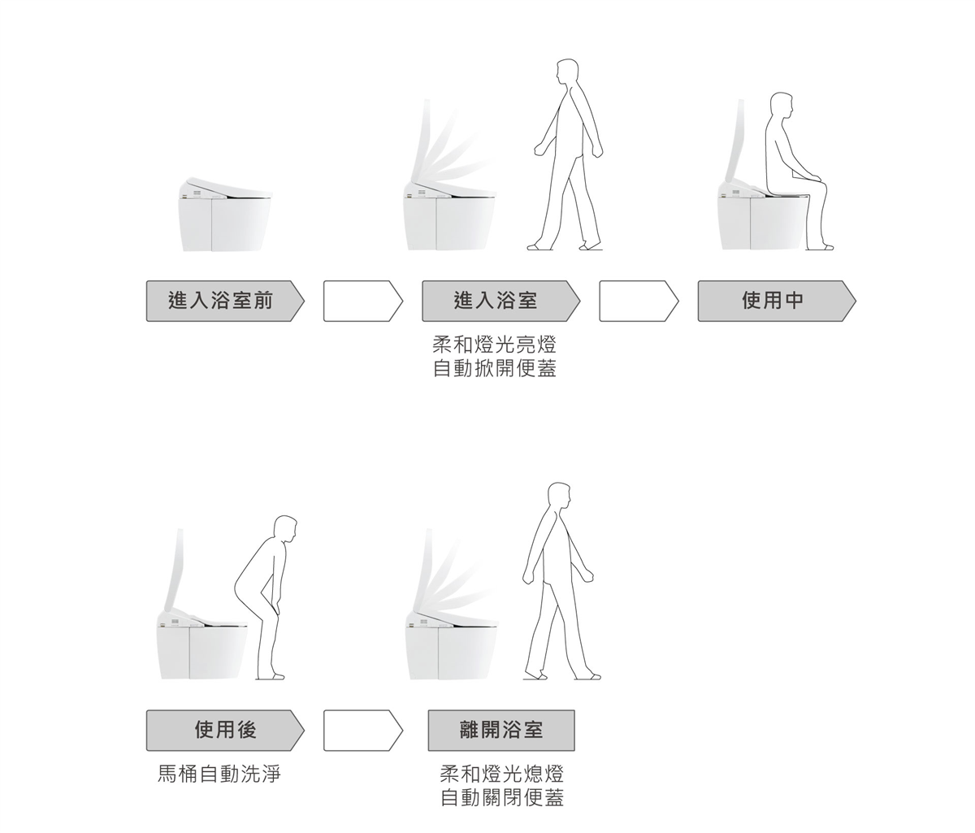
自動感應技術
自動開啟便蓋
自動關閉便蓋
ＮＥＯＲＥＳＴ編
Notes:
（参考）
先日のジャパン建材“需要動向調査（全国の約２５００社の木建販売店・
工務店聞き取り調査）”データでは、
タンクレストイレ（ローシルエット便器）が売上が伸びると思う商品の第７位に初めてランクインしました。
・１位：床暖房
・２位：無垢フロアー
・３位：２４時間喚起システム
・４位：無垢内装材
・５位：高級サイディング
・６位：システムキッチン
・７位：タンクレストイレ（ローシルエット便器）
・８位：ユニットバス
・９位：ネダノン
・10位：針葉樹合板

Slide 8
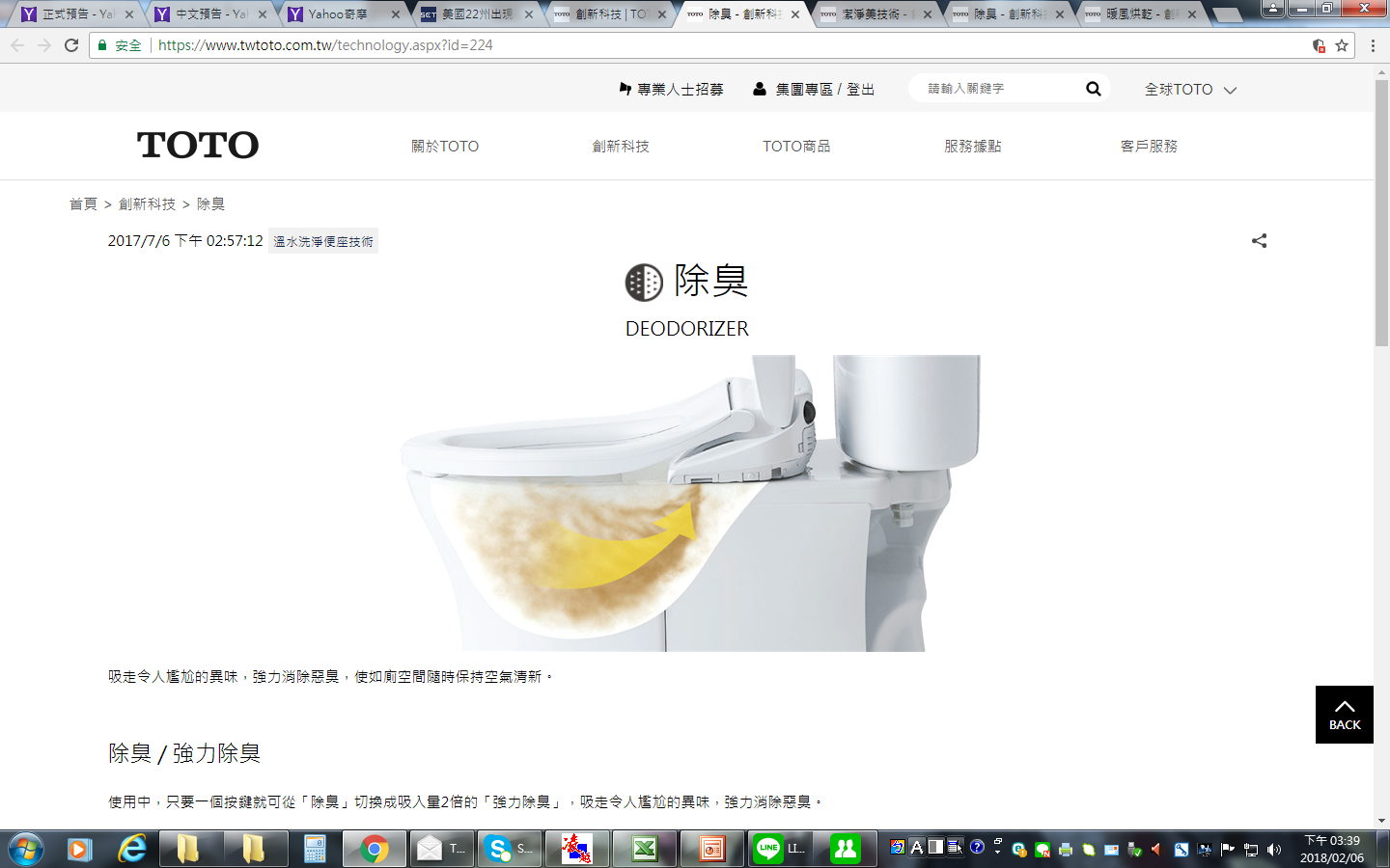
除臭 / 強力除臭
  使用中，只要一個按鍵就可從「除臭」切換成吸入量2倍的「強力除臭」，吸走令人尷尬的異味，強力消除惡臭。
自動強力除臭
  使用完畢後，自動從「除臭」切換為吸入量2倍的強力除臭，徹底清除異味。
ＮＥＯＲＥＳＴ編
Notes:
（参考）
先日のジャパン建材“需要動向調査（全国の約２５００社の木建販売店・
工務店聞き取り調査）”データでは、
タンクレストイレ（ローシルエット便器）が売上が伸びると思う商品の第７位に初めてランクインしました。
・１位：床暖房
・２位：無垢フロアー
・３位：２４時間喚起システム
・４位：無垢内装材
・５位：高級サイディング
・６位：システムキッチン
・７位：タンクレストイレ（ローシルエット便器）
・８位：ユニットバス
・９位：ネダノン
・10位：針葉樹合板

Slide 9

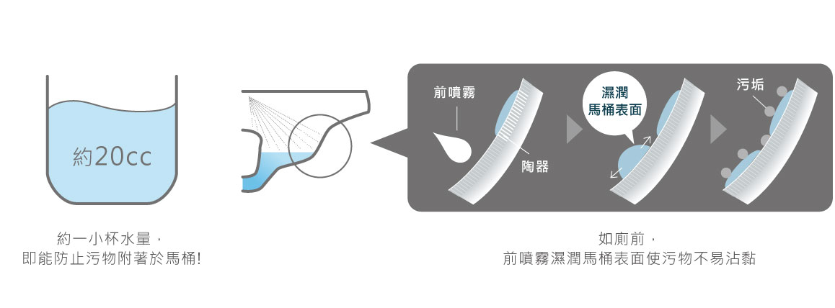
前噴霧
馬桶使用前，自動噴出自來水霧，使馬桶表面濕潤，讓污物不易沾黏。

Slide 10

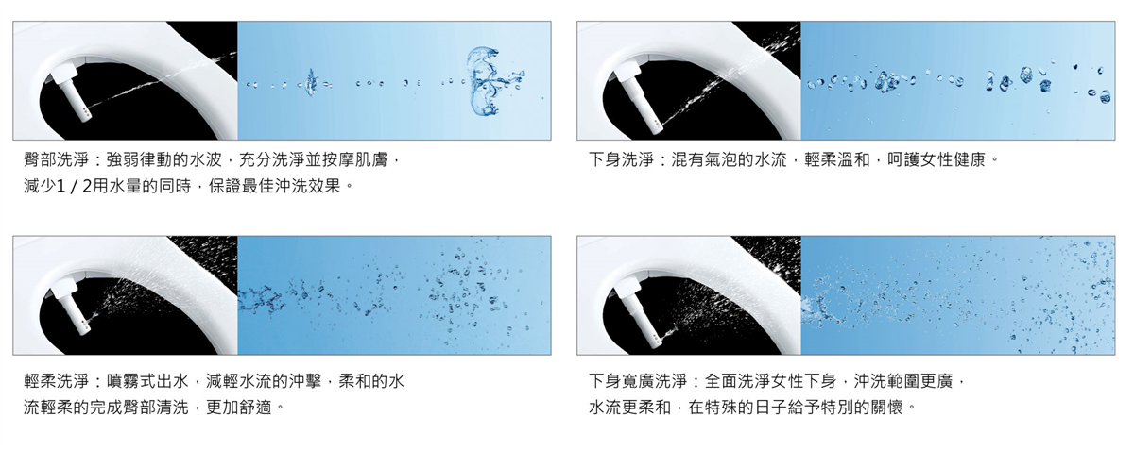
智慧洗淨科技
ＮＥＯＲＥＳＴ編
Notes:
（参考）
先日のジャパン建材“需要動向調査（全国の約２５００社の木建販売店・
工務店聞き取り調査）”データでは、
タンクレストイレ（ローシルエット便器）が売上が伸びると思う商品の第７位に初めてランクインしました。
・１位：床暖房
・２位：無垢フロアー
・３位：２４時間喚起システム
・４位：無垢内装材
・５位：高級サイディング
・６位：システムキッチン
・７位：タンクレストイレ（ローシルエット便器）
・８位：ユニットバス
・９位：ネダノン
・10位：針葉樹合板

Slide 11

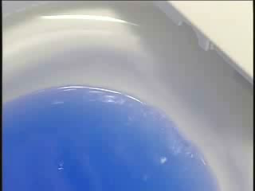
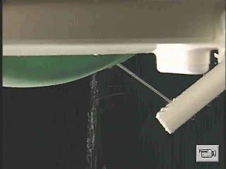
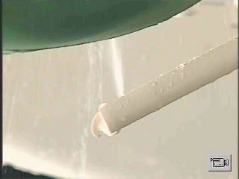
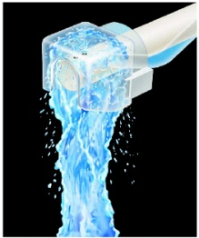
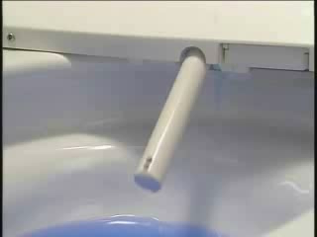
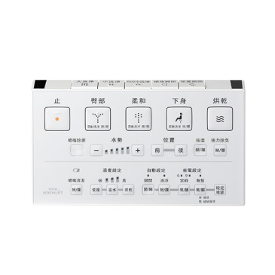
噴嘴的清潔性
TOTO商品的清潔性作得十分徹底！
①黃金噴射角度
③噴嘴清洗功能
TOTO
他牌
②噴嘴自動清潔
輕輕鬆鬆只要一個按鈕就可作噴嘴清潔
噴嘴於啟動前與結束後均會自動洗淨
ＮＥＯＲＥＳＴ編

Slide 12
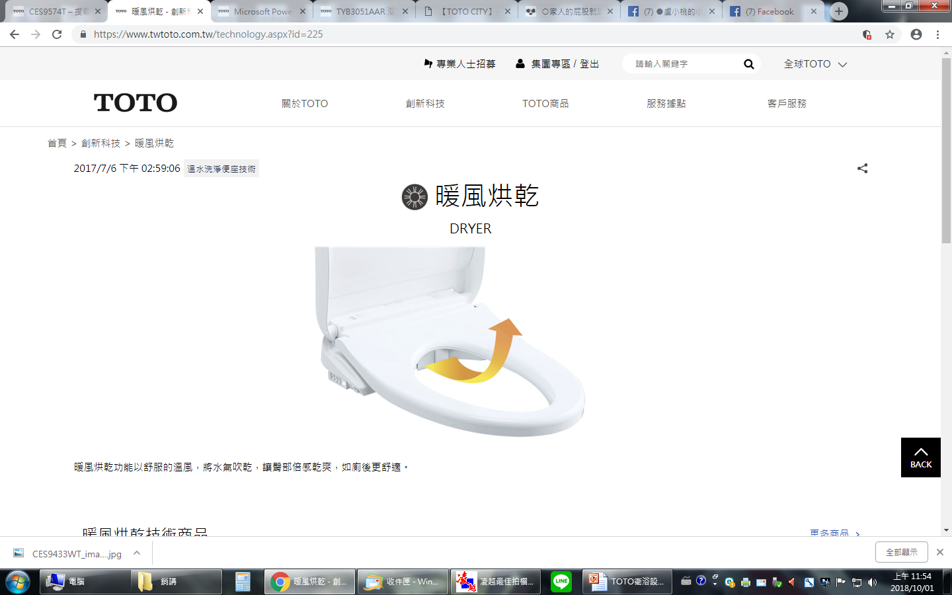
暖風烘乾
暖風烘乾功能以舒服的溫風，將水氣吹乾，讓臀部倍感乾爽，如廁後更舒適。
ＮＥＯＲＥＳＴ編
Notes:
（参考）
先日のジャパン建材“需要動向調査（全国の約２５００社の木建販売店・
工務店聞き取り調査）”データでは、
タンクレストイレ（ローシルエット便器）が売上が伸びると思う商品の第７位に初めてランクインしました。
・１位：床暖房
・２位：無垢フロアー
・３位：２４時間喚起システム
・４位：無垢内装材
・５位：高級サイディング
・６位：システムキッチン
・７位：タンクレストイレ（ローシルエット便器）
・８位：ユニットバス
・９位：ネダノン
・10位：針葉樹合板

Slide 13

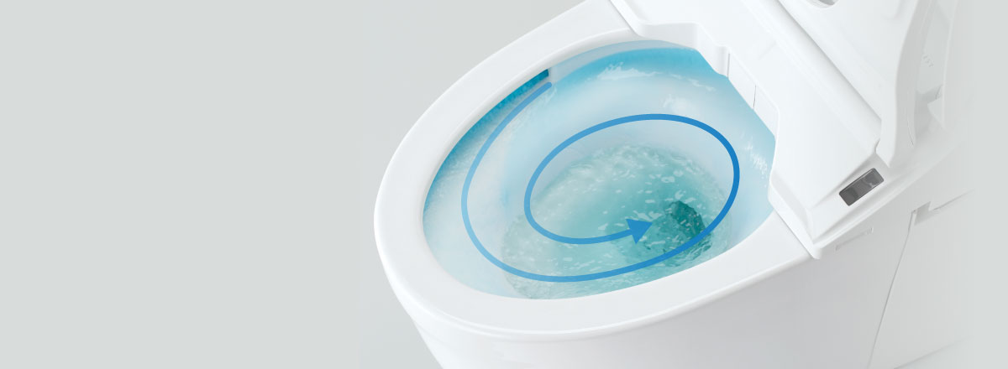
龍捲式洗淨
獨創的龍捲水流，延無稜內壁持續迴旋數回，漩渦式加速而下，強勁沖洗馬桶內壁的同時，也達到靜音的要求，實現沖洗品質的突破。
ＮＥＯＲＥＳＴ編
Notes:
（参考）
先日のジャパン建材“需要動向調査（全国の約２５００社の木建販売店・
工務店聞き取り調査）”データでは、
タンクレストイレ（ローシルエット便器）が売上が伸びると思う商品の第７位に初めてランクインしました。
・１位：床暖房
・２位：無垢フロアー
・３位：２４時間喚起システム
・４位：無垢内装材
・５位：高級サイディング
・６位：システムキッチン
・７位：タンクレストイレ（ローシルエット便器）
・８位：ユニットバス
・９位：ネダノン
・10位：針葉樹合板

Slide 14

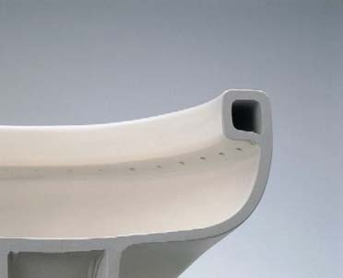
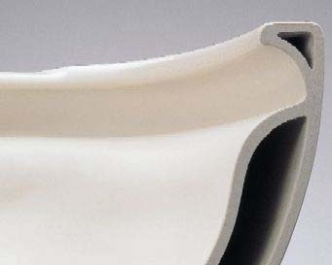

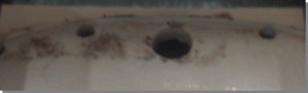
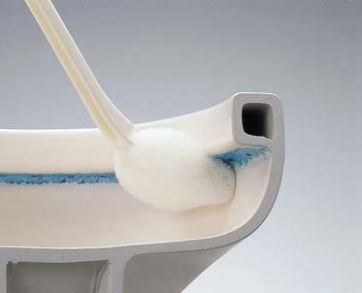
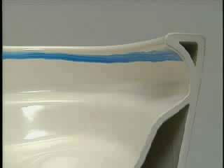
緣弧造型
無水路設計
傳統便器
新邊緣弧線
※ＥＸ、ＳＤ共通
尿石
即使沾染了污垢也能輕易的擦拭乾淨
沾上污垢就難以清除
ＮＥＯＲＥＳＴ編
Notes:
（参考）
先日のジャパン建材“需要動向調査（全国の約２５００社の木建販売店・
工務店聞き取り調査）”データでは、
タンクレストイレ（ローシルエット便器）が売上が伸びると思う商品の第７位に初めてランクインしました。
・１位：床暖房
・２位：無垢フロアー
・３位：２４時間喚起システム
・４位：無垢内装材
・５位：高級サイディング
・６位：システムキッチン
・７位：タンクレストイレ（ローシルエット便器）
・８位：ユニットバス
・９位：ネダノン
・10位：針葉樹合板

Slide 15

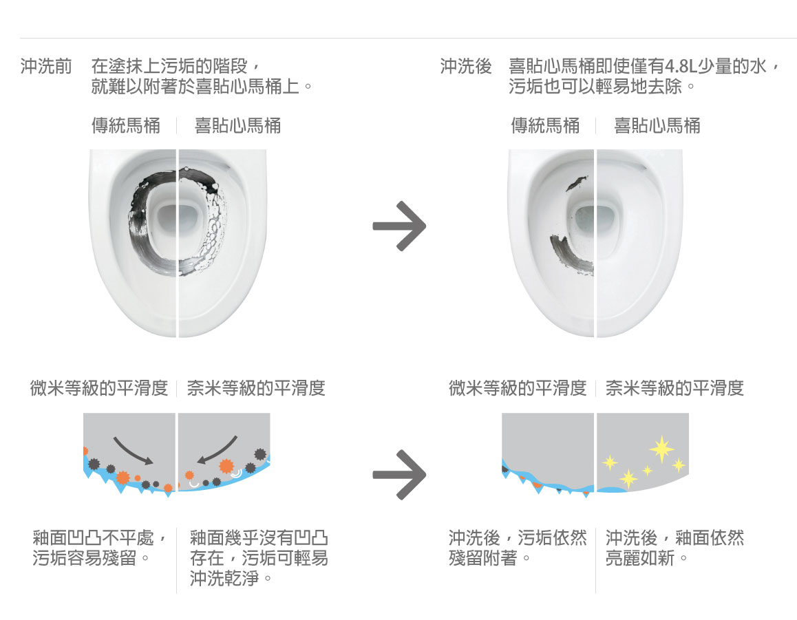
喜貼心抗污釉
※測試條件：使用相當於10年後的傳統馬桶與喜貼心馬桶做比較。馬桶內是以TOTO合成的模擬污垢塗抹。
ＮＥＯＲＥＳＴ編
Notes:
（参考）
先日のジャパン建材“需要動向調査（全国の約２５００社の木建販売店・
工務店聞き取り調査）”データでは、
タンクレストイレ（ローシルエット便器）が売上が伸びると思う商品の第７位に初めてランクインしました。
・１位：床暖房
・２位：無垢フロアー
・３位：２４時間喚起システム
・４位：無垢内装材
・５位：高級サイディング
・６位：システムキッチン
・７位：タンクレストイレ（ローシルエット便器）
・８位：ユニットバス
・９位：ネダノン
・10位：針葉樹合板

Slide 16

（社外秘）タイトル サブタイトル

